Slide 1
Intro 장
6번째 세션
DB & django CR
NEXT X LIKELION
이민용

Slide 2

즐거운 세션 날
😉
NEXT X LIKELION
Notes:
즐거운 세션 날이 왔습니다
지난 시간부터 장고를 배우기 시작했는데 좀 어떠셨나요? 재미있나요? 너무 어렵진 않나요?

Slide 3
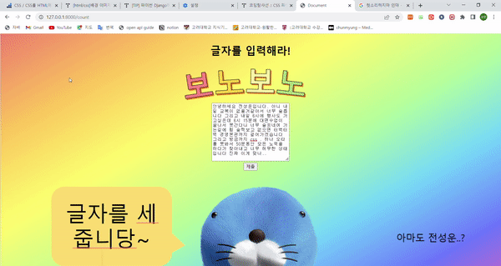
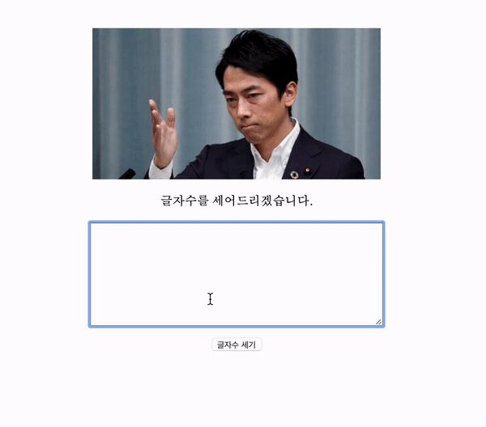
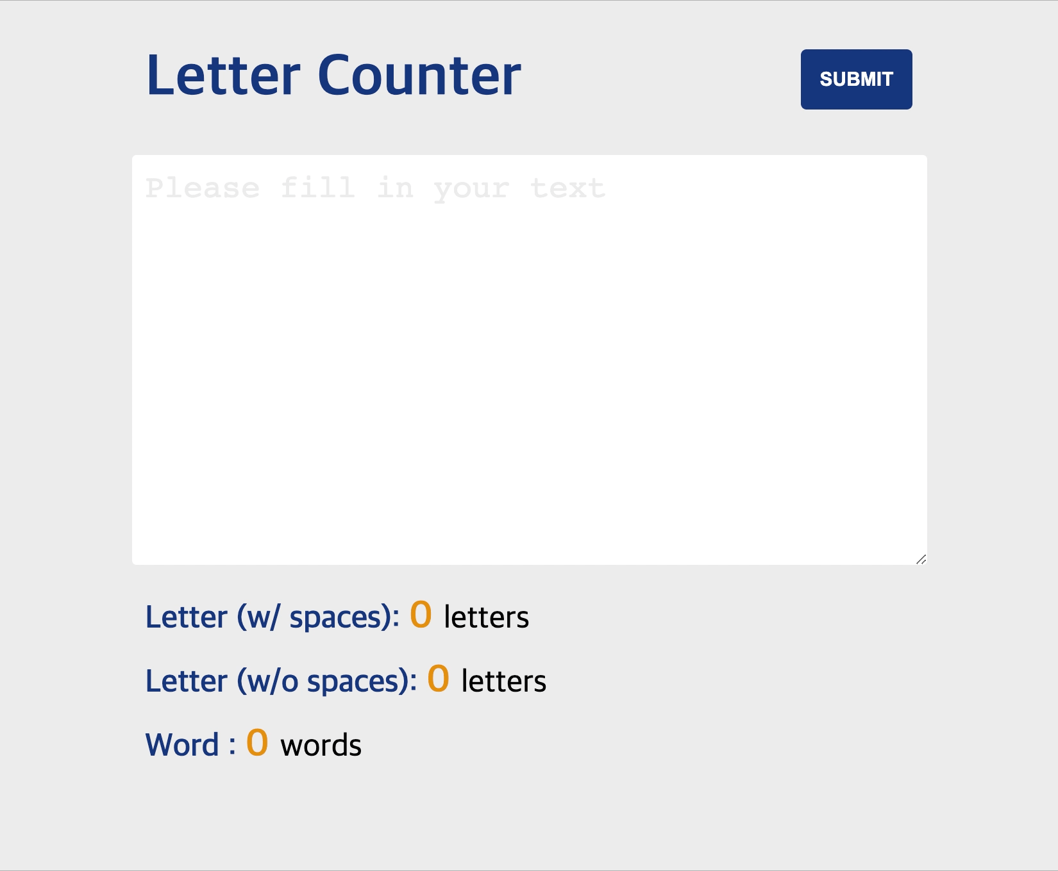
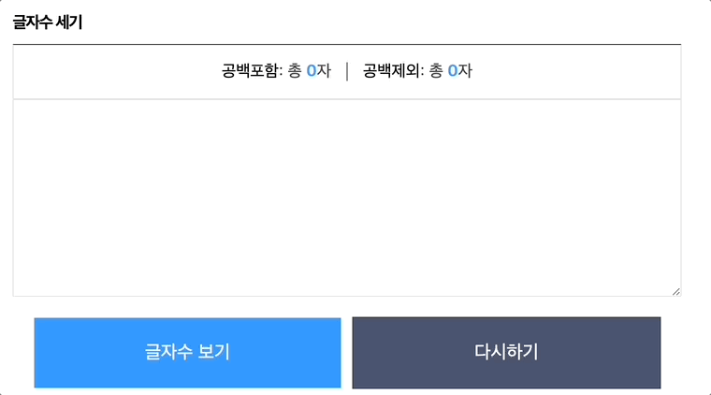
10기의 미래가 밝습니다
NEXT X LIKELION
Notes:
이번에 제출하신 과제 중 인상적인 것들을 모아봤어요ㅎㅎ 네 멋사 10기의 미래는 밝은 것 같습니다. 해커톤이 기대가 되네요

Slide 4
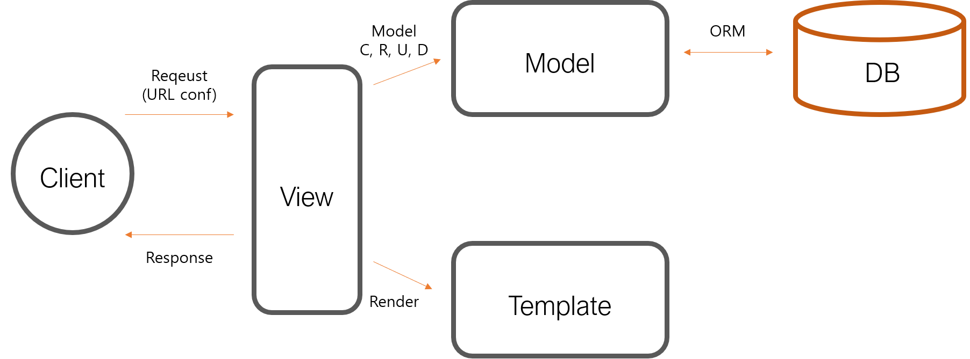
지난 시간 복습
MTV
Server
클라이언트의 요청에 서버는 어떤 과정을 거쳐 응답하는가?
NEXT X LIKELION
Notes:
지난 세션에서 배운 것들을 잠시 복습하고 가려고 합니다.
이린님이 잘 가르쳐주신 내용들이죠?

Slide 5
지난 시간 복습
MTV
클라이언트가 요청(Request)을 서버의 어떤 URL로 보내는지 분석
매칭된 URL에 해당하는 View의 함수를 실행
View에 작성된 로직에 따라 Model을 통해 DB의 데이터를 조작
생성(Create), 조회(Read), 수정(Update), 삭제(Delete)
View는 클라이언트에게 응답할 HTML 파일을 Template을 통해 렌더링
서버는 최종적으로 클라이언트의 요청에 응답(Response)
NEXT X LIKELION
Notes:
요청을 보내는 클라이언트와 요청을 수행하여 응답하는 서버

Slide 6
지난 시간 복습
GET vs POST
GET
POST
존재하는 자원을 조회할 때
새로운 자원을 생성
읽기
저장
어떤 내용을 가지고 오고 싶을 때!
새로운 내용을 쓸 때
URL에 변수(데이터)를 포함시켜 요청
URL에 변수(데이터)를 노출하지 않고 요청
NEXT X LIKELION

Slide 7
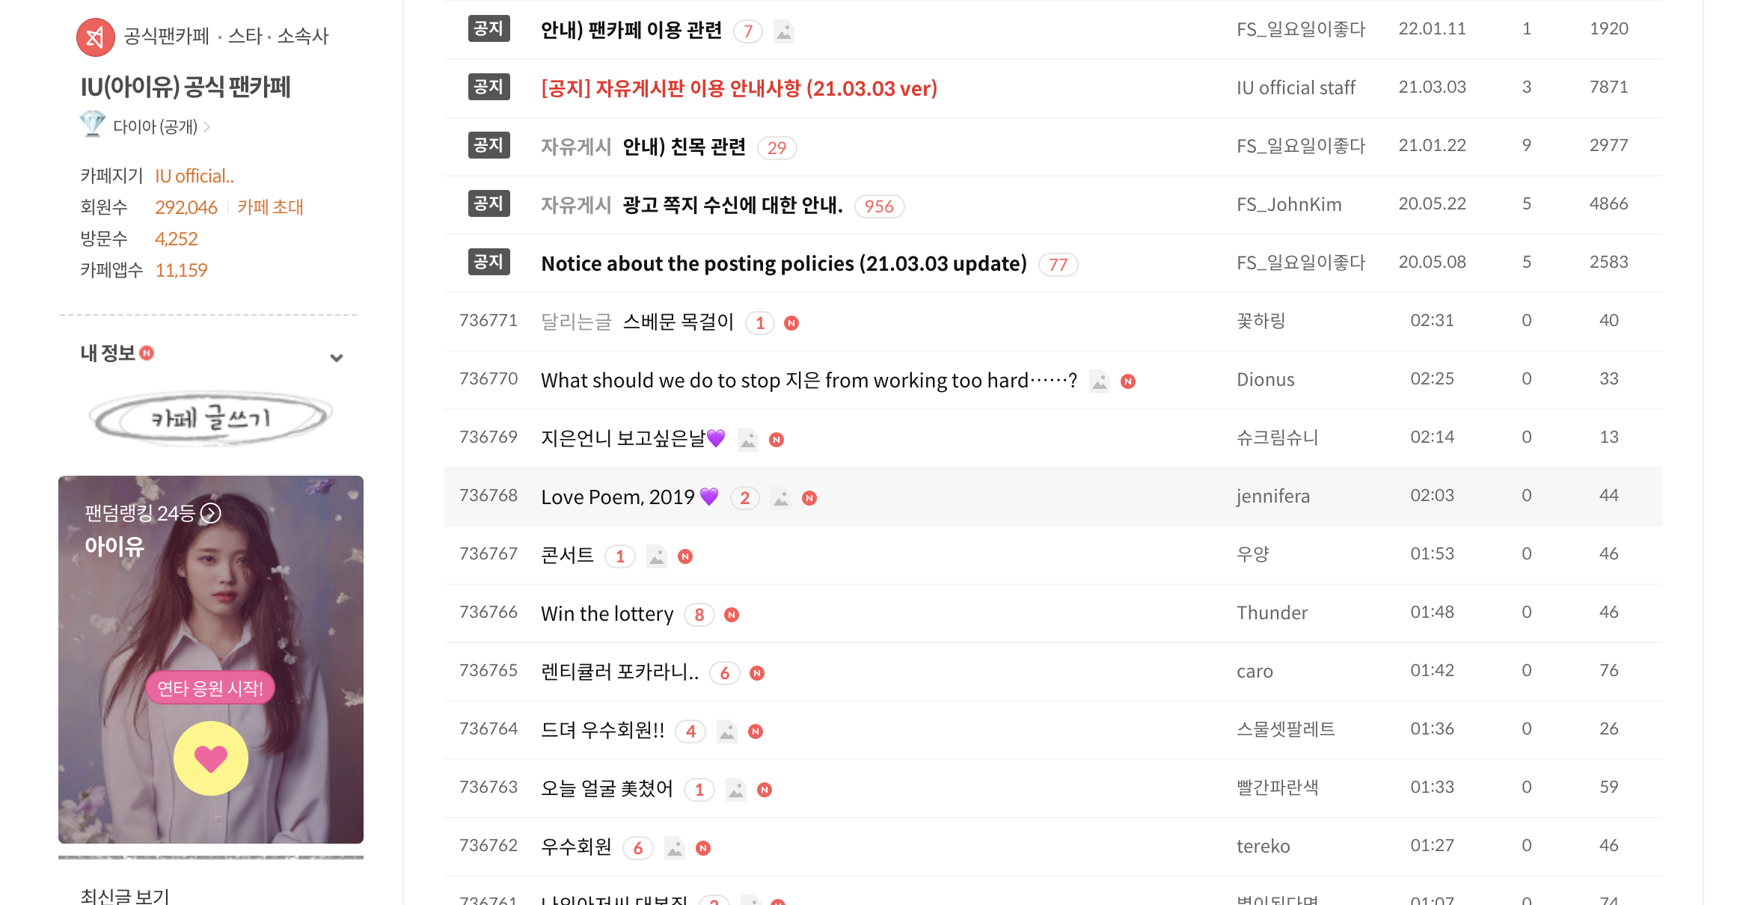
웹 사이트에 글을 쓰려면?
NEXT X LIKELION

Slide 8


웹 사이트에 글을 쓰려면?
글의 내용
글을 저장할 공간
NEXT X LIKELION

Slide 9

Database(DB)란?
데이터를 저장하는 저장소
데이터를 효율적으로 관리, 사용하기 위해 구성된 데이터의 집합
다양한 종류의 DBMS(데이터베이스 관리 시스템)
RDBMS : SQLite, MySQL, PostgreSQL …
NoSQL : MongoDB, Cassandra …
NEXT X LIKELION

Slide 10
RDBMS
<학생 테이블(Relation)>
어트리뷰트(attribute)
학번 | 이름 | 학과 | 학점
2019130528 | 이민용 | 사회학과 | 3.9
2016130514 | 김동민 | 사회학과 | 4.3
2013230152 | 서인재 | 신소재공학과 | 3.8
스키마(schema)
튜플(tuple)
테이블의 형태로 관리되는 관계형(Relational) 데이터 모델
NEXT X LIKELION

Slide 11
RDBMS
Primary key
학번이 같은 두 학생이 있을 수 있나?
<학생>
학번 | 이름 | 학과 | 학점
2019130528 | 이민용 | 사회학과 | 3.9
2016130514 | 김동민 | 사회학과 | 4.3
2013230152 | 서인재 | 신소재공학과 | 3.8
Primary Key : 테이블의 행(=튜플)을 고유하게 구분해주는 키
각 테이블에는 딱 하나의 PK만 지정됨
But, 여러 어트리뷰트의 그룹을 PK로 지정하는 것은 가능
NEXT X LIKELION

Slide 12
RDBMS
Quiz
<학생>
학번 | 이름 | 학과 | 지도교수 | 지도교수 연락처
2019130528 | 이민용 | 사회학과 | 허영범 | 010-1111-1111
2016130514 | 김동민 | 사회학과 | 허영범 | 010-1111-1111
2013230152 | 서인재 | 신소재공학과 | 이한주 | 010-9999-9999
위 테이블 예시의 문제점은 뭘까요?
NEXT X LIKELION

Slide 13
RDBMS
Quiz
<학생>
학번 | 이름 | 학과 | 지도교수 | 지도교수 연락처
2019130528 | 이민용 | 사회학과 | 허영범 | 010-1111-1111
2016130514 | 김동민 | 사회학과 | 허영범 | 010-1111-1111
2013230152 | 서인재 | 신소재공학과 | 이한주 | 010-9999-9999
2018130512 | 양효령 | 사회학과 | 허영범 | 010-1111-1111
2020230134 | 김이린 | 신소재공학과 | 이한주 | 010-9999-9999
2020130511 | 권규리 | 사회학과 | 허영범 | 010-1111-1111
2021130507 | 김지성 | 사회학과 | 허영범 | 010-1111-1111
2017130537 | 김민규 | 사회학과 | 허영범 | 010-1111-1111
2020130526 | 전혜린 | 사회학과 | 허영범 | 010-1111-1111
2018230131 | 박한영 | 신소재공학과 | 이한주 | 010-9999-9999
중복되는 데이터가 많다
NEXT X LIKELION

Slide 14
RDBMS
Foreign key
<학생>과 <교수> 테이블이 각각 있고 두 테이블 간에는 참조 관계가 있다
<학생>
<교수>
학번 | 이름 | 학과 | 지도교수 번호
2019130528 | 이민용 | 사회학과 | 1
2016130514 | 김동민 | 사회학과 | 1
2013230152 | 서인재 | 신소재공학과 | 2
2018130512 | 양효령 | 사회학과 | 1
2020230134 | 김이린 | 신소재공학과 | 2
2020130511 | 권규리 | 사회학과 | 1
2021130507 | 김지성 | 사회학과 | 1
교수 번호 | 이름 | 연락처
1 | 허영범 | 010-1111-1111
2 | 이한주 | 010-9999-9999
3 | 이소영 | 010-2222-2222
Foreign key
참조 대상 테이블의 튜플을 식별할 수 있는 키
NEXT X LIKELION

Slide 15

RDBMS
밑줄 : Primary key
화살표 : Foreign key 참조
Schema diagram
학생
교수
학번
이름
학과
지도교수 번호
교수 번호
이름
연락처
“교수 번호＂는 <교수> 테이블의 Primary key
“지도교수 번호＂는 <교수> 테이블을 참조하는 <학생> 테이블의 Foreign key
일반적으로 참조 대상이 되는 테이블의 PK를 Foreign key로 삼는 경우가 많음
NEXT X LIKELION

Slide 16
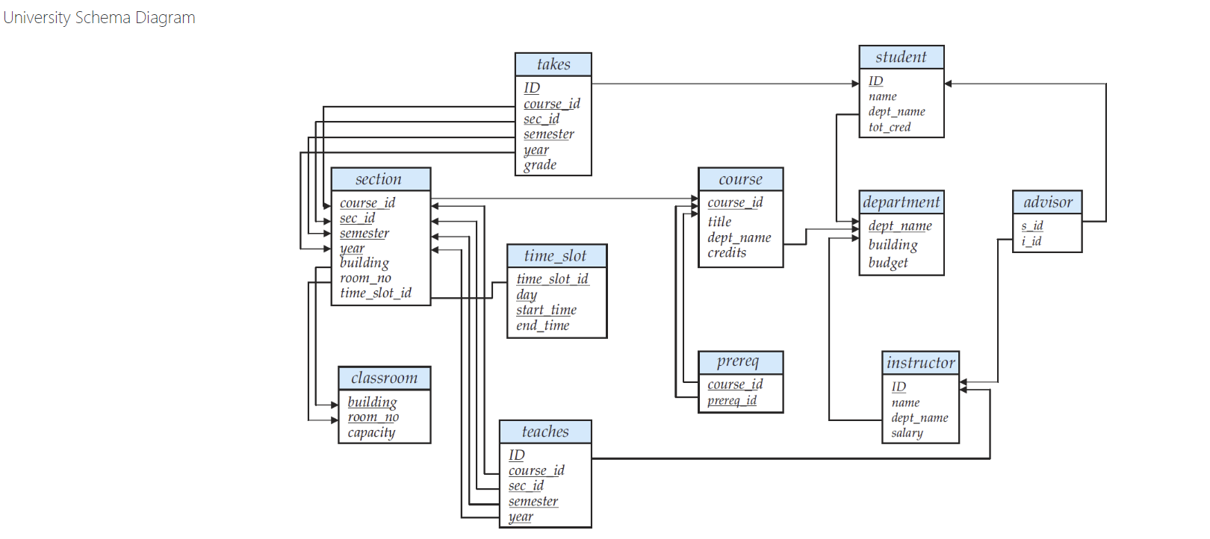
RDBMS
Schema diagram
실제 대학교 DB의 Schema diagram 예시
(학생, 교수, 학과, 강의, 선수과목, 지도교수, 강의실 등등)
NEXT X LIKELION

Slide 17
블로그
Blog DB
블로그를 만든다면 DB에 어떤 테이블이 있어야 할까요?
글 ID | 제목 | 내용 | 작성자 ID
article_1 | … | … | user_1
article_2 | … | … | user_2
article_3 | … | … | user_2
댓글 ID | 내용 | 글 ID | 작성자 ID
comment_1 | 아 | article_1 | user_2
comment_2 | 이 | article_1 | user_3
comment_3 | 유 | article_2 | user_3
유저 ID | 닉네임
user_1 | A
user_2 | B
user_3 | C
<글 테이블>
<댓글 테이블>
<유저 테이블>
NEXT X LIKELION

Slide 18
블로그
Blog DB
앞 장을 참고해 빈 칸을 채워볼까요?
글 ID | 작성자 닉네임 | 댓글 내용
article_1 | …
article_2 | …
article_3 | …
<글 테이블>
NEXT X LIKELION

Slide 19
블로그
Blog DB
글 ID | 작성자 닉네임 | 댓글 내용
article_1 | A | 아, 이
article_2 | B | 유
article_3 | B
<글 테이블>
NEXT X LIKELION

Slide 20

CRUD
CRUD 소개
NEXT X LIKELION

Slide 21
CRUD
CRUD 소개
RDBMS에서는 SQL이라는 데이터 조작 언어를 기반으로 CRUD를 수행
django는 파이썬 문법으로 데이터를 쉽게 조작할 수 있도록 ORM을 제공한다!
NEXT X LIKELION
Notes:
그래서 오늘은 django의 model을 통해서 DB에 CRUD 중 CR, 새로운 데이터를 만들고, 데이터를 읽는 실습을 해볼거에요!

Slide 22
오늘의 실습
자 이제 진짜 시작입니다
<블로그 만들기>
CRUD의 Create와 Read를 통해
1. 새로운 글을 작성하고
2. 작성된 글을 읽을 수 있는
블로그를 만들어 볼 거에요~~!
NEXT X LIKELION

Slide 23
프로젝트 세팅
장고 프로젝트, 앱 생성
프로젝트 세팅 To-do
$ mkdir session6, $ cd session6
$ pipenv shell
$ pipenv install django
$ django-admin startproject blogProject
$ cd blogProject
$ python manage.py startapp blogApp
vscode를 켜서 settings.py의 INSTALLED_APPS에 blogApp 추가
INSTALLED_APPS = [
...
'blogApp',
]
NEXT X LIKELION

Slide 24
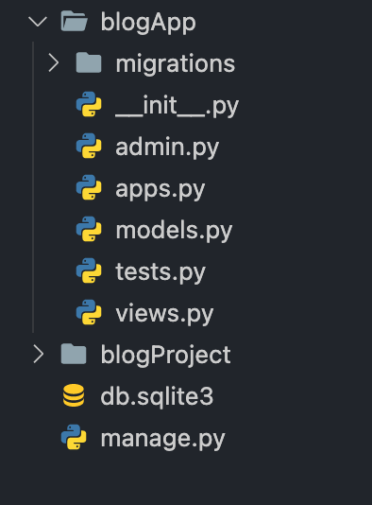
프로젝트 세팅
DB생성, 관리자 계정 생성
프로젝트 세팅 To-do
1. DB 생성
$ python manage.py makemigrations
$ python manage.py migrate
2. 관리자 계정 생성
$ python manage.py createsuperuser
Model에 변경사항이 생길 때마다!
NEXT X LIKELION
Notes:
실제 내가 모델링한 디비에 대한 변경사항을 적용하고 저장할 디비 공간을 만드는 작업입니다

Slide 25



Model
스키마 정의
TextField( )
CharField( max_length= )
FileField( )
DateTimeField( )
이외에도 다양한 필드가 있으니 필요할 때 찾아보세요!
https://docs.djangoproject.com/en/3.1/ref/models/fields/
NEXT X LIKELION

Slide 26
Model
스키마 정의
<사람 테이블>
pk | name | address
1 | … | …
2 | … | …
3 | … | …
models.py
class Person(models.Model):
name = models.CharField(max_length=10)
address = models.TextField()
django는 models.py에서 class를 사용해 테이블의 스키마(=모델)를 정의
이때 우리가 만드는 모델들은 django가 미리 만들어놓은 models.Model이라는 class를 상속
클래스 상속?
새로운 클래스(자식) 생성 시에 기존에 정의되어 있는 다른 클래스(부모)의 특성들을 물려받도록 하는 것
ex) class KUStudent(Student) 고려대 학생은 학생의 공통적인 특성들을 기본으로 가짐
class Person(models.Model) Person 모델은 models.Model의 특성들을 기본으로 가짐
NEXT X LIKELION

Slide 27
Model
Quiz
<Article 테이블>
pk | title | content
1 | … | …
2 | … | …
3 | … | …
조건:
“title”은 200자로 제한을 두고 싶고,
“content”에는 긴 글을 저장하고 싶어!
NEXT X LIKELION

Slide 28
Model
Quiz
<Article 테이블>
정답
pk | title | content
1 | … | …
2 | … | …
3 | … | …
class Article(models.Model):
title = models.CharField(max_length=100)
content = models.TextField()
django의 경우 id 어트리뷰트(pk)를 자동으로 생성하여
1부터 순서대로 번호를 붙여준다
NEXT X LIKELION

Slide 29
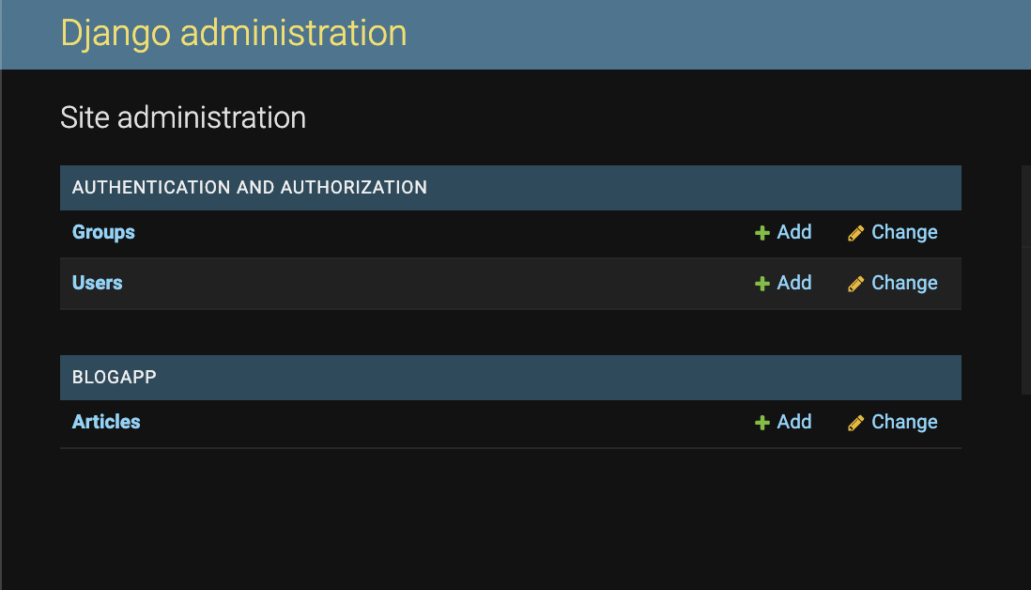
Model
오브젝트 생성
모델에 변경사항이 생겼으니 DB에 반영해준다
$ python manage.py makemigrations
$ python manage.py migrate
앱 폴더 내 admin.py에 만든 모델을 등록해준다
admin.py
from .models import Article
# Register your models here.
admin.site.register(Article)
Add를 누르고 직접 Article을 DB에 생성해보아요!
NEXT X LIKELION

Slide 30
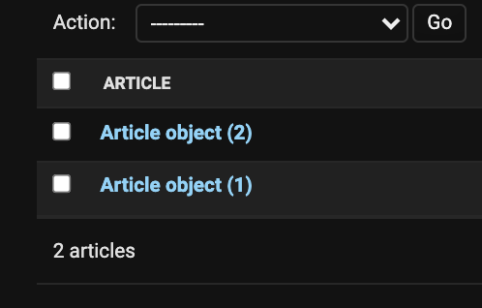
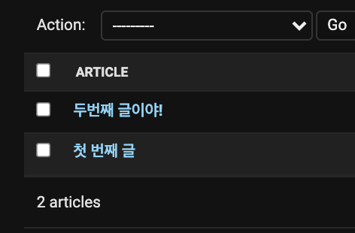
Model
오브젝트 생성
models.py
class Article(models.Model):
title = models.CharField(max_length=100)
content = models.TextField()
def __str__(self):
return self.title
생성은 됐는데 object를 구분하기가 어렵네..?
__str__ ?
Article 모델로 만든 오브젝트 자체를 출력(print)할 때 값을 title로 할래!
모델 = 클래스 = 붕어빵틀
오브젝트 = 인스턴스 = 붕어빵
Good~!
NEXT X LIKELION

Slide 31
Model
ORM (Object Relational Mapping)
모델을 가지고 글을 생성(Create)하고 조회(Read)하기 위해 django의 ORM을 사용!
Create
Read
<모델명>.objects.create( )
<모델명>.objects.all( )
* 모든 인스턴스의 배열
( ) 안에는 우리가 정의한 필드의 값을 지정
ex) Person.objects.create(
name = “민용”
age = 26
)
<모델명>.objects.get( )
* ( )안의 조건에 맞는 인스턴스가 없거나 하나 이상이면 에러!
<모델명>.objects.filter( )
* ( )안의 조건에 맞는 모든 인스턴스의 배열
https://docs.djangoproject.com/en/3.1/topics/db/queries/
NEXT X LIKELION

Slide 32
Model
ORM Quiz
1. title이 ‘좋은날’이고 content가 ‘눈물이 차 올라서 고갤 들어’인 Article을 DB에 생성한다면?
Article.objects.create(title = "좋은날", content = "눈물이 차 올라서 고갤 들어")
2. DB에 있는 모든 Article을 조회한다면?
Article.objects.all()
3. DB에서 pk가 3인 Article을 조회한다면?
Article.objects.get(pk = 3)
NEXT X LIKELION

Slide 33



Blog
페이지 구성
이제 모델이 준비되었으니 실제 블로그 페이지를 만들어보자!
어떤 페이지가 필요할까?
New
List
Detail
글 작성 양식
작성 완료 버튼
작성된 전체 글 리스팅
글의 세부 페이지(detail)로 이동
글 작성 페이지(new)로 이동
글 하나의 세부내용 보여주기
목록으로 돌아가기
NEXT X LIKELION

Slide 34
Blog
페이지 구성
django의 작동 방식을 생각하면서 하나하나 만들어보도록 해요~!
NEXT X LIKELION

Slide 35
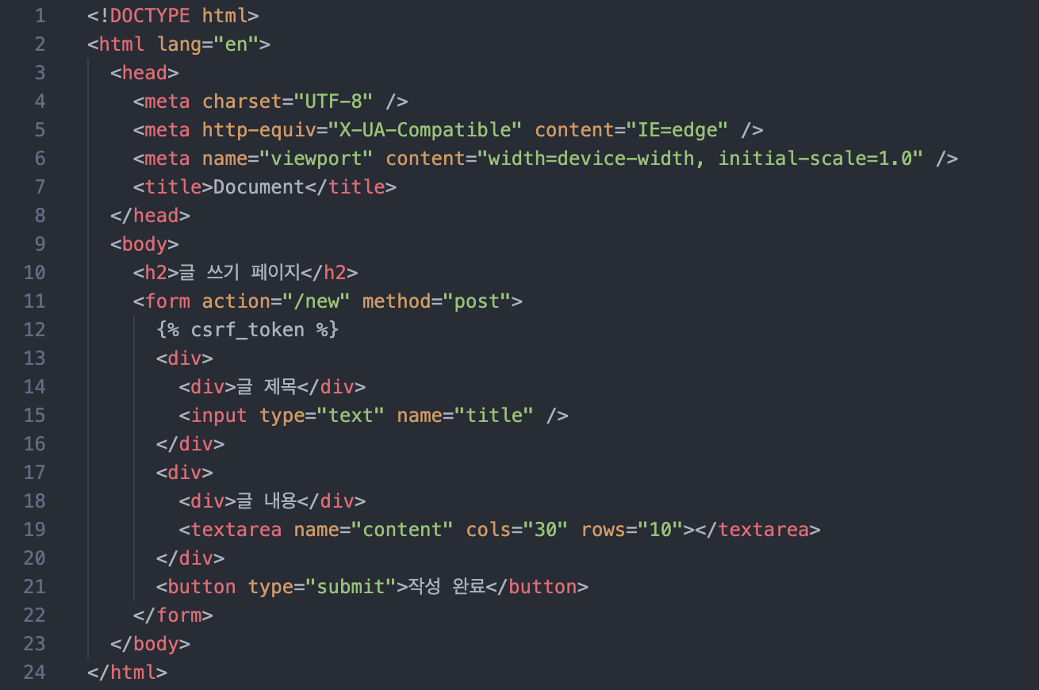
Blog
1. new 페이지
new.html
글을 작성하는 페이지를 먼저 만들어보아요!
html파일은 app 폴더 안에 templates 폴더에 만드는 거 기억하시죠?
- 값을 입력 받아 제출하는 페이지 <form>
- 제목과 내용을 각각 입력 받아야 함 <input>, <textarea>
- 입력 받은 값을 제출하는 버튼 <button>
- new url로 값을 전달하여 글을 생성하는 행위
action=“/new” method=”post”
NEXT X LIKELION

Slide 36
Blog
1. new 페이지
urls.py
from blogApp import views
urlpatterns = [
path('admin/', admin.site.urls),
path('new', views.new, name='new'),
]
new라는 url로 요청하면 페이지를 보여줘야 하니까
- url이 new일 때 views의 new 함수를 실행
- new 함수는 new.html을 렌더링하는 작업을 수행
localhost:8000/new 로 접속해보자!
views.py
def new(request):
return render(request, 'new.html')
NEXT X LIKELION

Slide 37
Blog
1. new 페이지
views.py
from django.shortcuts import render, redirect
from .models import Article
# Create your views here.
def new(request):
if request.method == 'POST’:
# POST 요청으로 온 데이터 확인
print(request.POST)
new_article = Article.objects.create(
title = request.POST['title’],
content = request.POST['content’]
)
return redirect(‘list’)
return render(request, 'new.html')
작성 완료하여 /new url에 POST로 요청 시
<요청을 받은 views.new 함수의 생각>
어? 내가 요청을 받았는데 POST 요청이네??
아 글을 생성하려 하는구나!
입력 받은 정보로 글을 생성하고 다른 페이지로 보내줄게!
(redirect)
NEXT X LIKELION

Slide 38
Blog
2. list 페이지
글 목록 페이지 url에 접근하면?
HTML 파일에는 데이터가 저장되어 있지 않으니…
Views가 Model을 통해 데이터를 조회하고
렌더링 할 수 있도록 Templates로 전해줘야겠죠?
url.py
urlpatterns = [
path('admin/', admin.site.urls),
path('new', views.new, name='new’),
path('list', views.list, name='list')
]
views.py
def list(request):
articles = Article.objects.all()
return render(request, 'list.html', {'articles': articles})
NEXT X LIKELION

Slide 39
Blog
django 템플릿 문법
{% if (조건문) %}
~~~
{% endif %}
{% for ~ in ~ %}
~~~
{% endif %}
{{ object }}
{{ object.attribute }}
Views가 건네준 데이터를 Templates이 효과적으로 사용 가능하도록 지원되는 문법
각각 파이썬에서 조건문, 반복문, 변수(or 딕셔너리)를 사용하는 방식과 유사하다!
https://docs.djangoproject.com/en/3.1/ref/templates/language/
NEXT X LIKELION

Slide 40
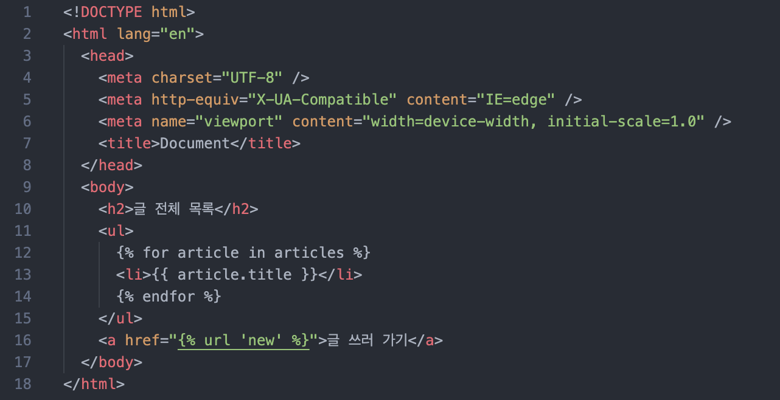
Blog
2. list 페이지
views.py
def list(request):
articles = Article.objects.all()
return render(request, 'list.html', {'articles': articles})
list.html
글 목록 페이지를 만들어보아요!
Article.objects.all( )로 조회하여 넘겨준 데이터를
HTML에서 리스트로 보여주려면 어떻게 해야할까?
django 템플릿 문법의 반복문 사용
localhost:8000/list 로 접속해서 글을 써보자!
NEXT X LIKELION

Slide 41
Blog
3. detail 페이지
새로운 글 쓰는 페이지 url new
전체 글 목록 페이지 url list
각기 다른 글의 세부 페이지 url은 어떻게 표현할 수 있을까?
detail/1, detail/2, detail/3
NEXT X LIKELION

Slide 42
Blog
3. detail 페이지
urls.py
urlpatterns = [
path('admin/', admin.site.urls),
path('new', views.new, name='new’),
path('list', views.list, name='list’),
path('detail/1', views.detail, name='detail’),
path('detail/2', views.detail, name='detail’),
path('detail/3', views.detail, name='detail’),
...
]
urls.py
urlpatterns = [
path('admin/', admin.site.urls),
path('new', views.new, name='new＇),
path('list', views.list, name='list＇),
path('detail/<int:article_id>', views.detail, name='detail'),
]
글이 하나 추가 될 때마다 url에 하나씩 써주면?
글이 200개면 urlpattern이 200줄…
url parameter(매개변수)의 형태로 url 패턴 지정 가능!
- int : parameter의 형태는 정수(integer)
- article_id : view.detail에게 넘겨줄 때의 이름
NEXT X LIKELION

Slide 43
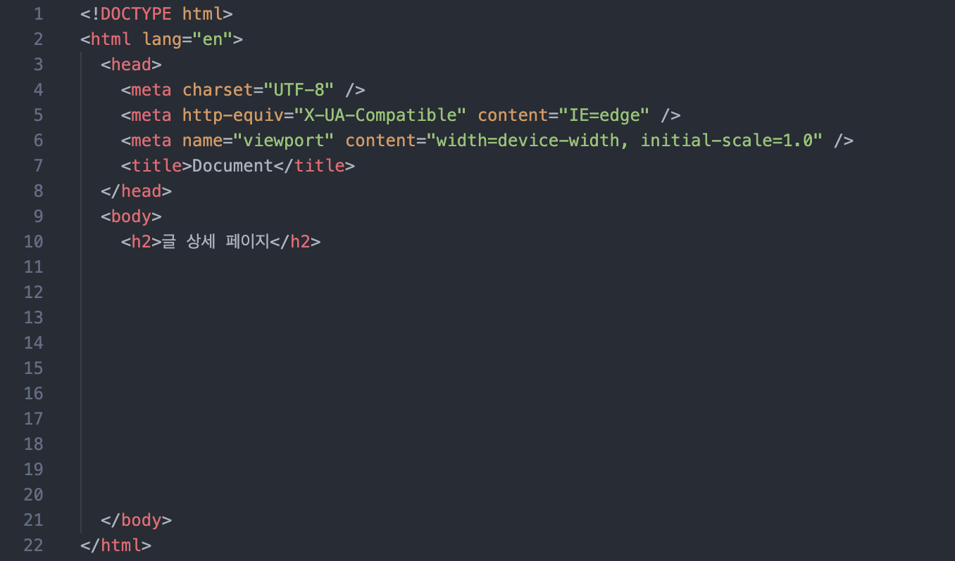
Blog
3. detail 페이지
urls.py
path('detail/<int:article_id>', views.detail, name='detail')
views.py
detail.html
def detail(request, article_id):
return render( )
url에 포함된 article_id를 전달 받는 views.detail
views.py의 detail 함수와 detail.html을
직접 작성해보기!
- 글의 제목과 내용 볼 수 있게
- 전체 글 목록으로 돌아갈 수 있게
NEXT X LIKELION

Slide 44
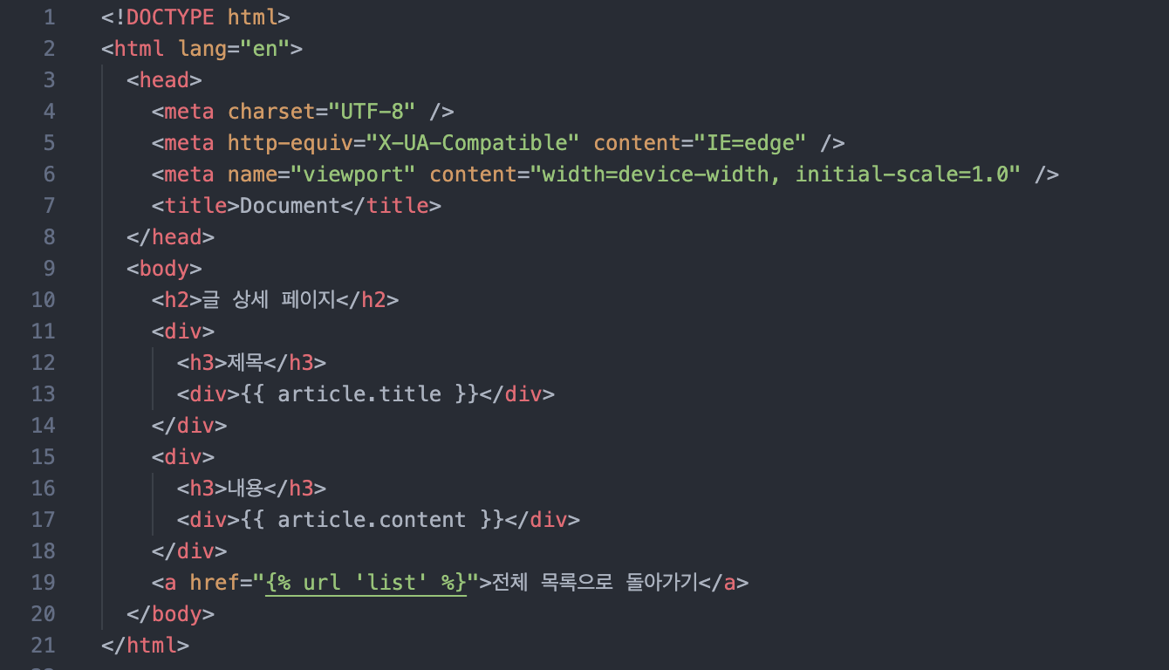
Blog
3. detail 페이지
views.py
def detail(request, article_id):
article = Article.objects.get(id=article_id)
return render(request, 'detail.html', {'article': article})
detail.html
NEXT X LIKELION

Slide 45
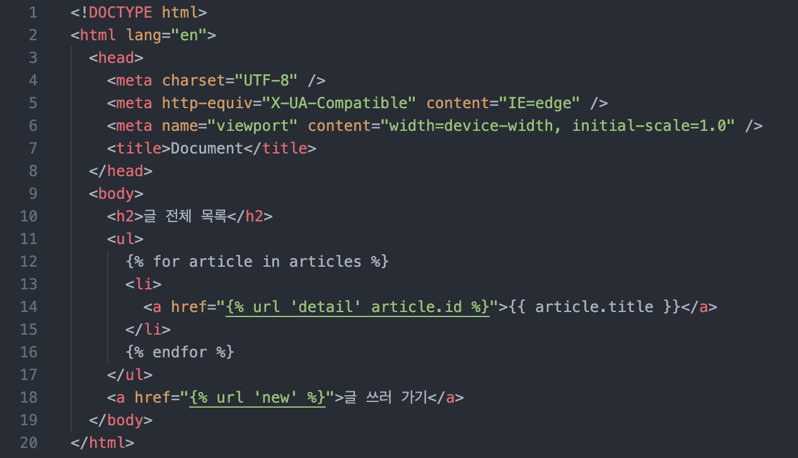
Blog
+ list와 detail 페이지 연결
list.html
{% url ‘detail’ article.id %}
name이 ‘detail’인 url 패턴에 첫 번째 url parameter에는
article.id 값을 대입하여 요청한다
urls.html
urlpatterns = [
path('admin/', admin.site.urls),
path('new', views.new, name='new＇),
path('list', views.list, name='list＇),
path('detail/<int:article_id>', views.detail, name='detail'),
]
localhost:8000/detail/1 로 접근하는 것과 동일
NEXT X LIKELION

Slide 46

Blog 완성!!!!!!!!
NEXT X LIKELION

Slide 47
과제 공지
😉
블로그 프로젝트 수정하기
블로그 게시글에 “카테고리＂ 추가 : 취미(hobby), 음식(food), 프로그래밍(programming)
List 페이지에는 카테고리 별 게시판으로 이동하는 링크와 각 카테고리의 게시글 갯수 보여주기
각 카테고리 별 게시판에는 해당 카테고리의 게시글 목록만 보여주기
Detail 페이지에서는 글 제목, 내용, 글 작성시각 보여주기
CSS도 예쁘게 꾸며서 적용해보기
~4/4 (월) 세션 전까지
NEXT X LIKELION

Slide 48
과제 공지
😉
2. DB schema diagram 그리기
원하는 대상(장소, 집단, 서비스 등)을 자유롭게 하나 정하고 대상의 구성요소를 생각하며
DB schema diagram 그리기
단, 테이블 개수 5개 이상!
그리는 툴은 무관 ( 파워포인트, dbdiagram.io, 손 그림 등 )
인터넷에서 예시 참고하여 따라 그려도 무관
~4/4 (월) 세션 전까지
NEXT X LIKELION

